Slide 1
Google workspace ve výuce – lesson learned
Seminář CIV 9. 3. 2023
Richard Lipka, KIV
Reliable Software Architectures
research group

Slide 2
Použité nástroje
Stejné nástroje od začátku výuky během COVID epidemie, při prezenční výuce omezeny
Meet – přednášky a cvičení
gapps Drive – materiály z přednášek, odevzdávání a sdílení materiálů
gapps Forms – zkoušky a dotazníky
(+ Discord pro komunikaci, Courseware a Moodle pro materiály)
Classroom – vyzkoušeno, nedostatečné

Slide 3
Meet
Fungoval nejspolehlivěji z dostupných nástrojů
rychlá tvorba schůzky, snadné sdílení přes odkaz nebo kalendář, lze zvát přes mail za běhu
funguje přístup z domény a povolování mimo doménu
snadno fungující chat se základními funkcemi
Snadné pořízení záznamu
bez nutnosti nahrávání vlastním počítačem
uložení v Drive – s možností přímého přehrání, dostupné hned
záznam všeho (video + tabule + chat + výsledky anket) (tvorba titulků – v češtině moc nefungovala, možná už je lepší)
Nikdo nechce moc mluvit nebo si zapínat kameru
není problém Meetu ☺

Slide 4
Meet - dotazy
lze spravovat dotazy, sledovat odpovědi, …
strukturované, nemizí v chatu
studenti raději využívali chat
raději psát než mluvit
objevují se notifikace

Slide 5
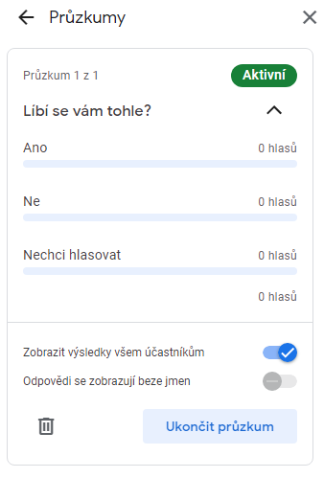
Meet - hlasování
ankety lze připravit předem a spouštět
hlasování je jednoduché a rychlé, výsledky se ukládají
lze je anonymizovat

Slide 6
Meet - Jamboard
virtuální tabule
pozvánka přes chat
má vlastní okno
lze sdílet bez videa
lze do ní přispívat
záznam okna, lze přidávat tabule – nic nemizí
Na cvičeních nezbytná
tvorba diagramů, demonstrace algoritmů
lepší než popisovat – lze ukázat, všichni vidí
bez grafického tabletu omezené použití
tablet jsem měl jen já

Slide 7
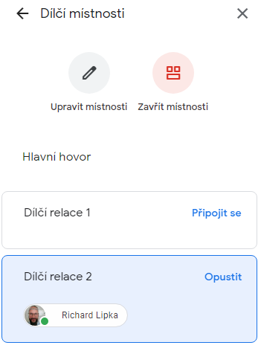
Meet – dílčí místnosti
lze rozdělit do několika prostorů
diskuse teamů při tvorbě SP
náhodné nebo ruční dělení
Lze nastavit časový limit
Přítomnost jen v jedné místnosti
lze se vrátit do hlavní

Slide 8
Drive – záznamy ze schůzek
Jde sdílet, odkazovat
přímé přehrání záznamu
v Meet recordings
záznamy hlasování bokem
v tabulkách - Forms
v Zápisy ze schůzek
tabule bokem
přímo v kořenové složce disku
Včas přejmenovávat
pojmenovány kódem schůzky – nepřehledné
přejmenování nerozbije sdílení

Slide 9
Drive obecně
Užitečný ke sdílení mezi kolegy
zejména hodnocení předmětů v tabulkách
mohou editovat všichni
má historii
nelze exportovat do STAGu nebo sdílet se studenty
možná jako CSV s body?
seznam studentů přes schránku

Slide 10
Tabulky

Slide 11
Classroom
Vyzkoušena, ale nestačí
v podstatě jen jako alternativa c CW
přehlednější než Moodle
Lze vkládat
materiály
úkoly, úkoly s kvízem (přes formulář)
otázky
Lze seskupovat do témat
Má notifikace, má aplikaci
spravuje kalendář – přínos jen pokud to mají všichni
Lze spravovat hodnocení a studenty
Nemá složitější portlety
peer review, průvodce

Slide 12
Děkuji za pozornost
Reliable Software Architectures
research group

